Slide 1

从线性回归到纵向潜变量模型
——快速入门模型分析
汇报人：孙浩楠
2022/11/15

Slide 2
目录
01.
从回归到结构方程模型
CONTENTS
02.
从结构方程模型到潜变量模型
03.
纵向潜变量模型
04.
总结和思考

Slide 3
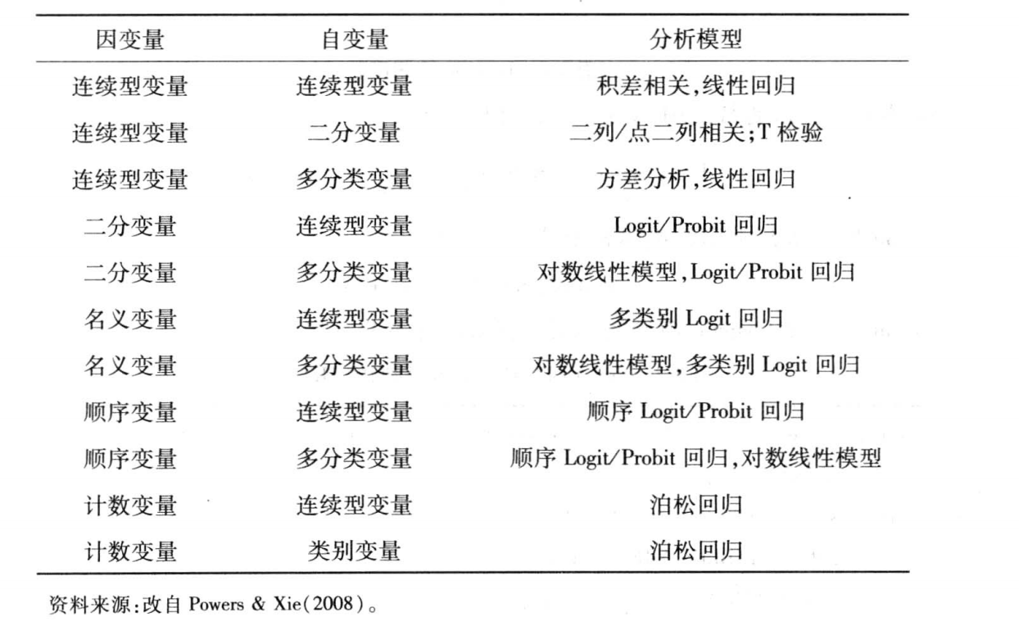
回归模型
小孙同学收集了1000名在校的学生的：
1.睡眠质量
2.多维梦境问卷
3.焦虑和抑郁量表
4.幸福感量表
5.人口学变量

Slide 4
回归模型
睡眠质量=β1*性别+β2*年级+β3*抑郁+c
梦境回忆=β4*性别+β5*年级+β6*抑郁+c
多元回归帮助我们解决了多自变量和因变量之间的关系
但如果我们同时考虑多个因变量时呢？

Slide 5
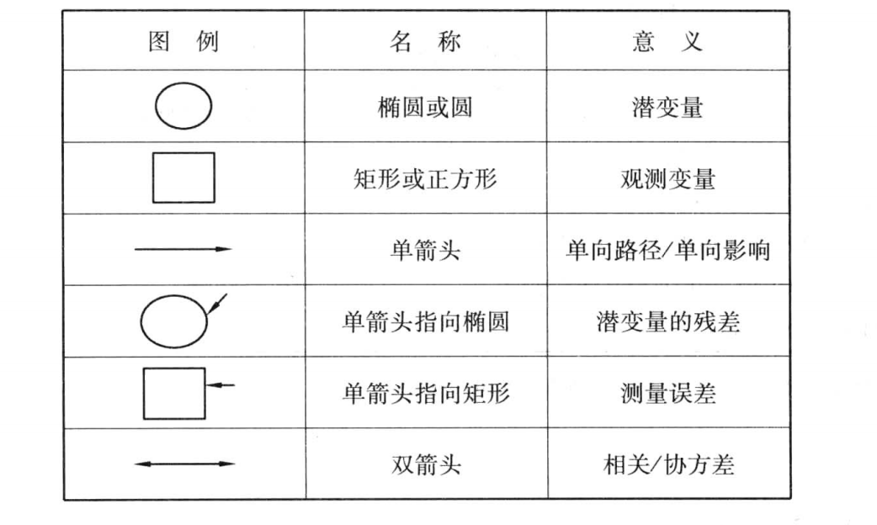
路径分析
y=α+By+Γx+ξ
路径分析(Path analysis, PA)由遗传学家 Sewall Wright 于1921 年首创，最近几十年广泛用于社会科学诸领域。路径分析作为多元回归模型的拓展，可以同时包含几个回归方程,解决了传统回归模型只能分析单个因变量的不足。由于同时包含多个回归模型，所以处理的变量关系更加复杂。而在社会科学研究中，变量之间彼此联系、存在复杂的关系网络,所以路径分析特别适用于检验理论假设。
y表示由p个内生变量组成的px1 向量
x为由q个外生变量组成的qx1向量、
B和Γ分别表示pxp和qxq系数矩阵
ξ为px1 残差向量。
α是px1 回归截距

Slide 6
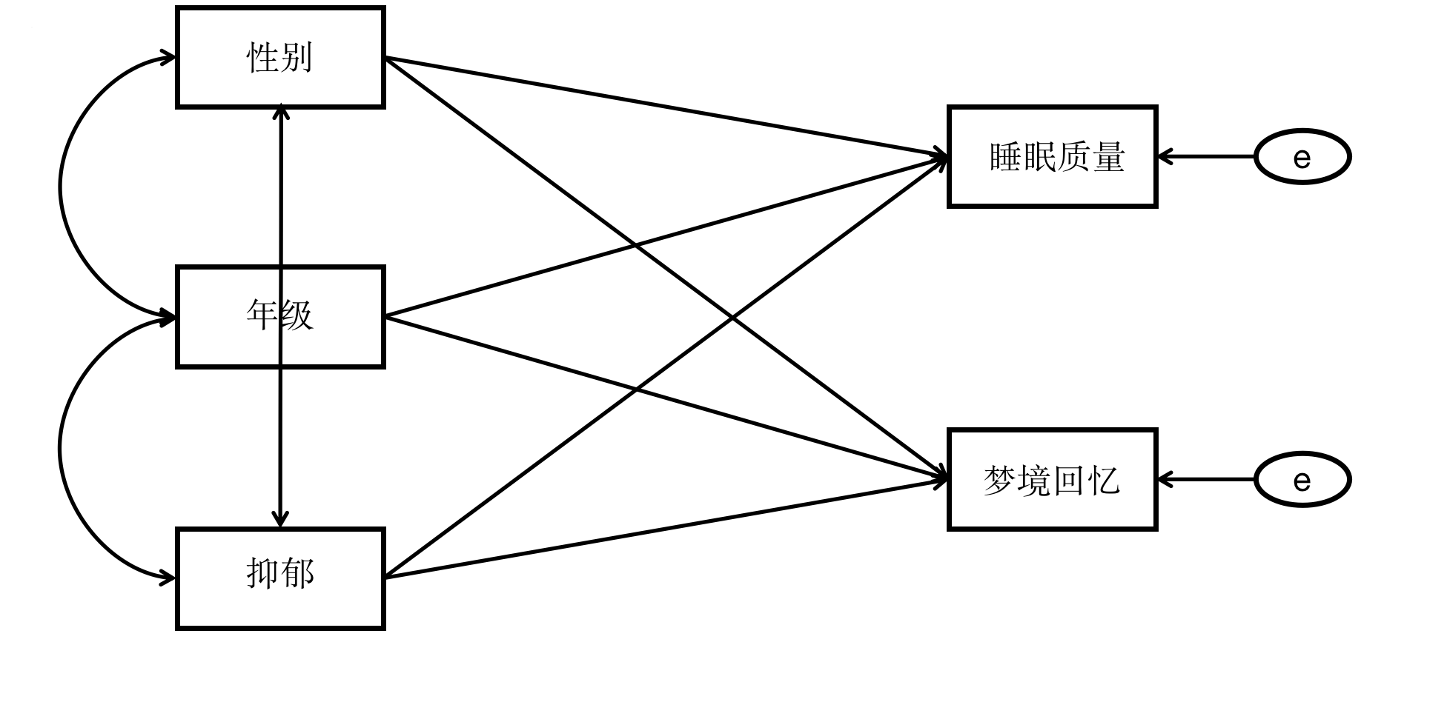
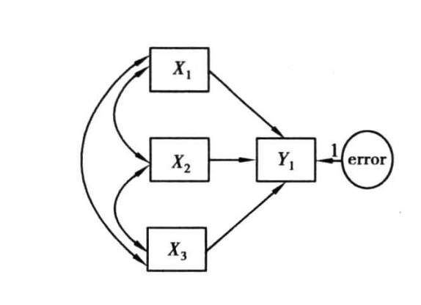
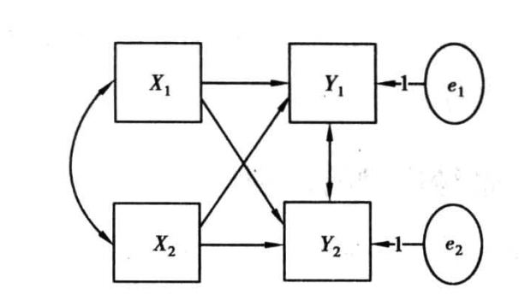
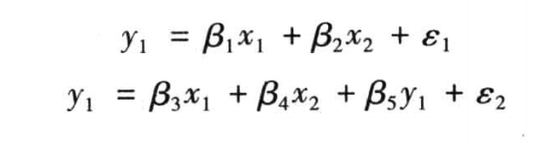
路径分析
y₁=β₁x₁+β₂x₂+β₃x₃+ε
1.只看单箭头
2.从被指向变量开始看起

Slide 7
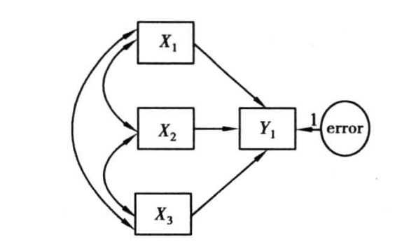
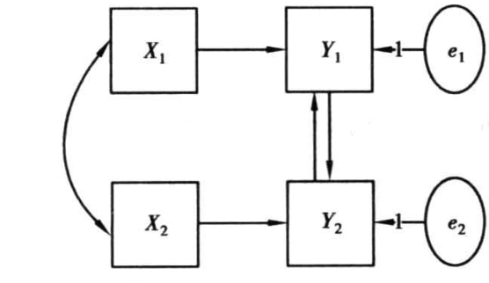
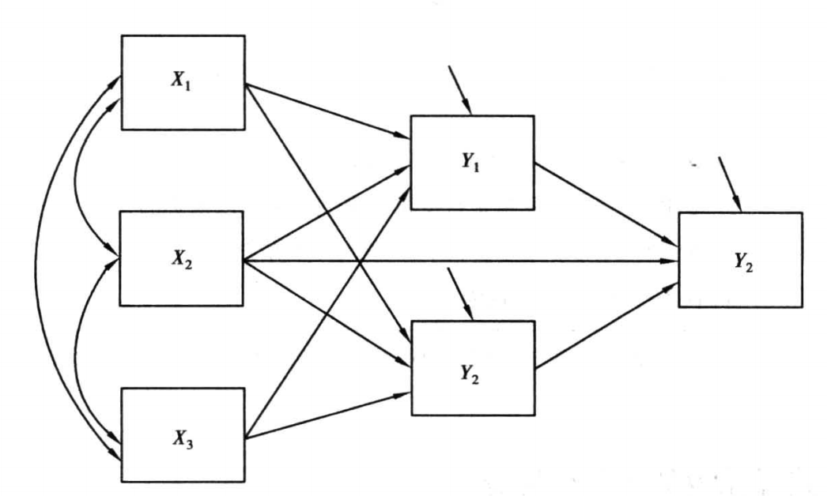
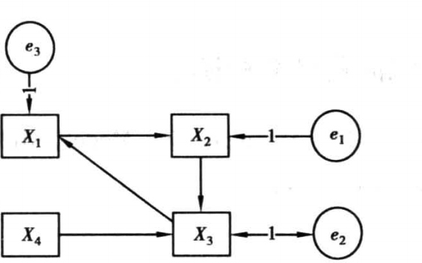
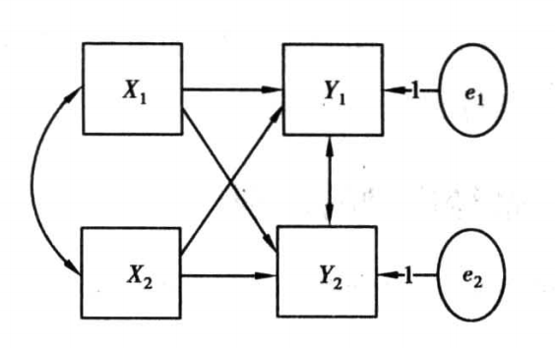
路径分析
回溯因果
循环因果
递归模型
非递归模型

Slide 8
路径分析的模型识别
路径分析的模型识别
（1）X+2Y=3 → 无穷多的解 无法识别或识别不足
（2）X+Y=6
X-2Y=3 → 唯一的解 充分识别
（3）X+3Y=4
2X+Y=7 → 无特定解，但可以利用估计的方式，求出符合这三个方程的解
Y-5X=5 过度识别

Slide 9
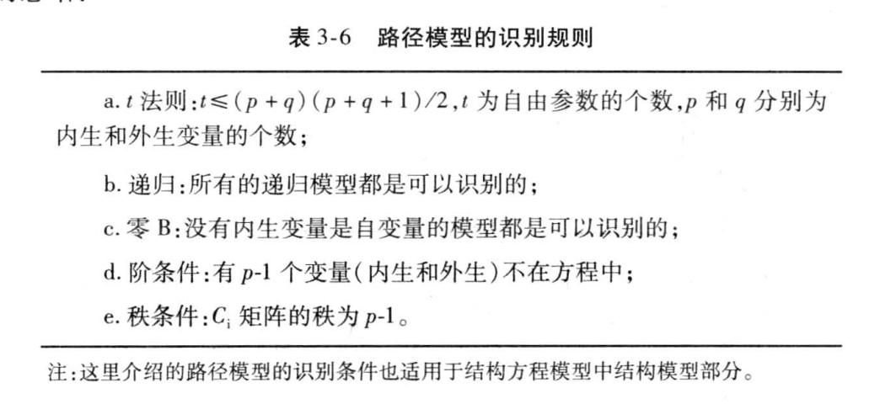
路径分析的模型识别
路径分析的模型识别

Slide 10

路径分析的模型识别
路径分析的模型识别的终结大招️
试一下

Slide 11
因子分析
因素分析是用于解释外显变量之间相关的统计模型，主要用于实现两个目的：解释指标间的相关性和化简数据。按照假设，指标间存在相关是因为有一个潜在的共同因子或公因子(Common Factor），如果这个共同因子被提取，那么指标间的相关将不存在，即实现了局部独立性(Local Independence)。由于因子多为抽象概念，在真实世界是不存在的，而实际存在的指标又太多，通过因素分析就能将众多指标化简为少数几个因子，为厘清现象提供简明的工具。
z_{ij}=α_{j1}f_{i1}+α_{j2}f_{i2}+...+α_{jm}f_{im}+d_{j}u_{ij}
上式中
Z_{ij}为个体i在项目j上的标准分
f为公因子
a_{j}为每个公因子的权重即因子负荷量
u_{ij}为独特性因子
d_{j}为独特性因子的权重。

Slide 12
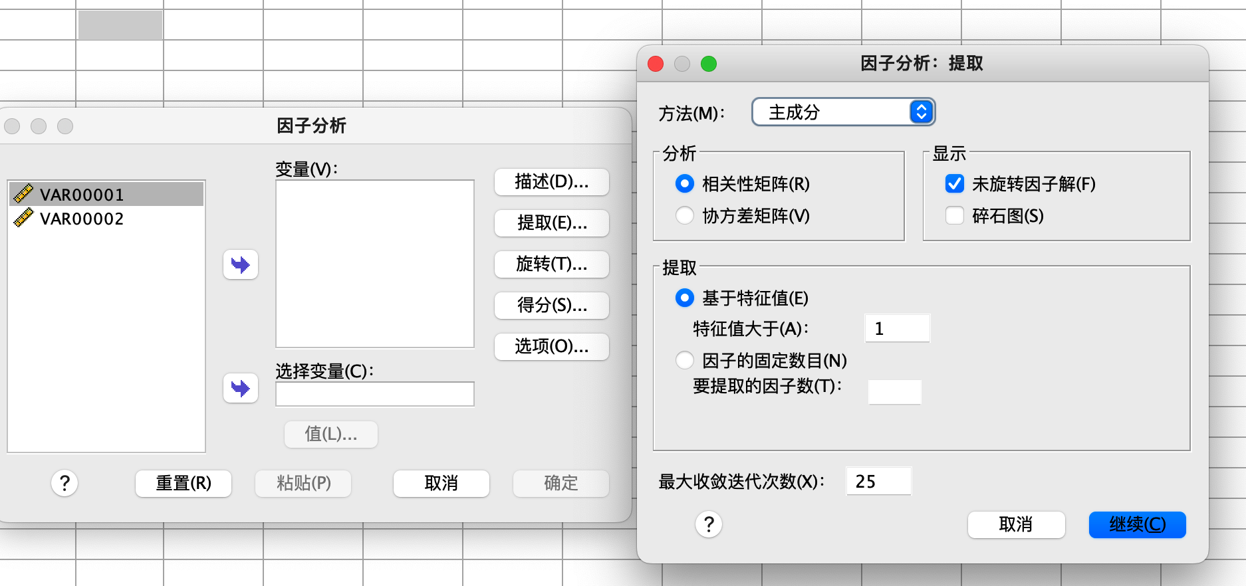
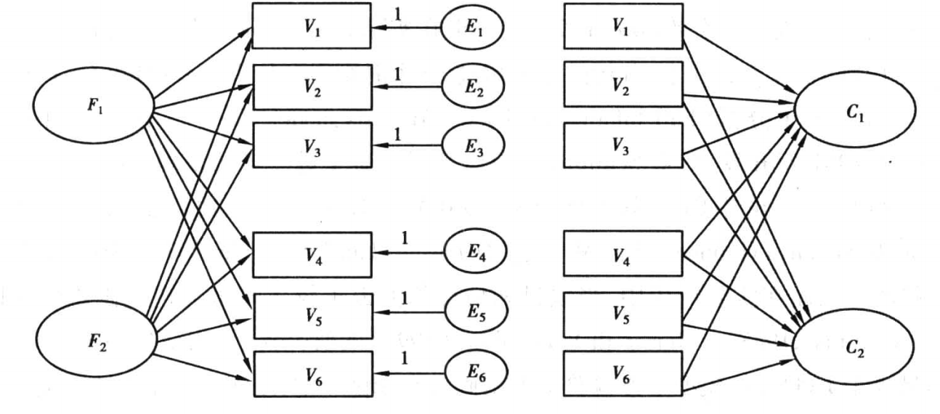
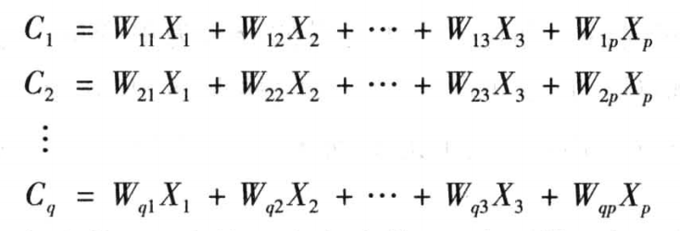
探索性因子分析
探索性因子分析
主轴因子抽取法
（反映模型）
主成分分析PCA
（形成模型）

Slide 13
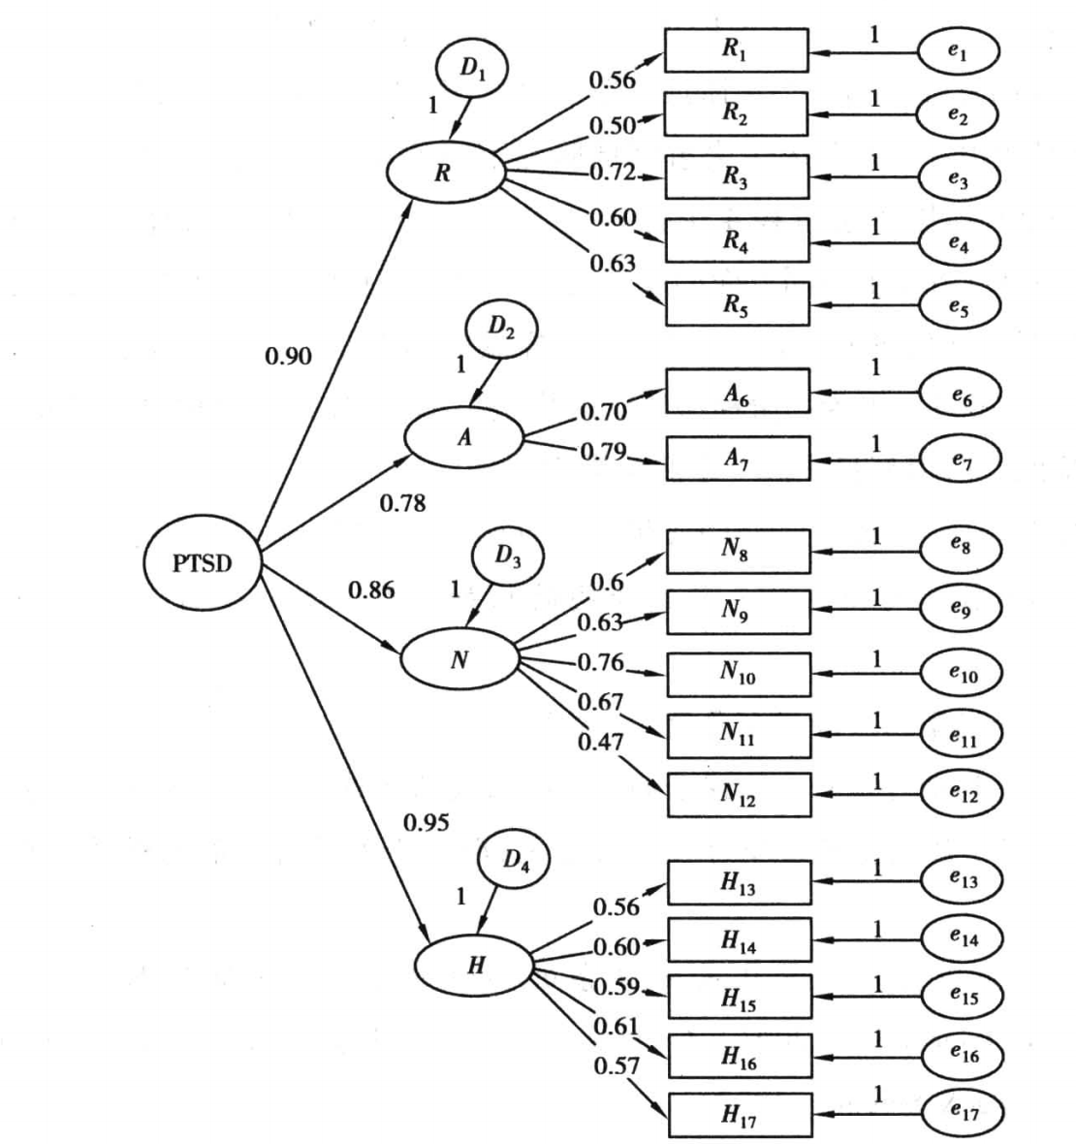
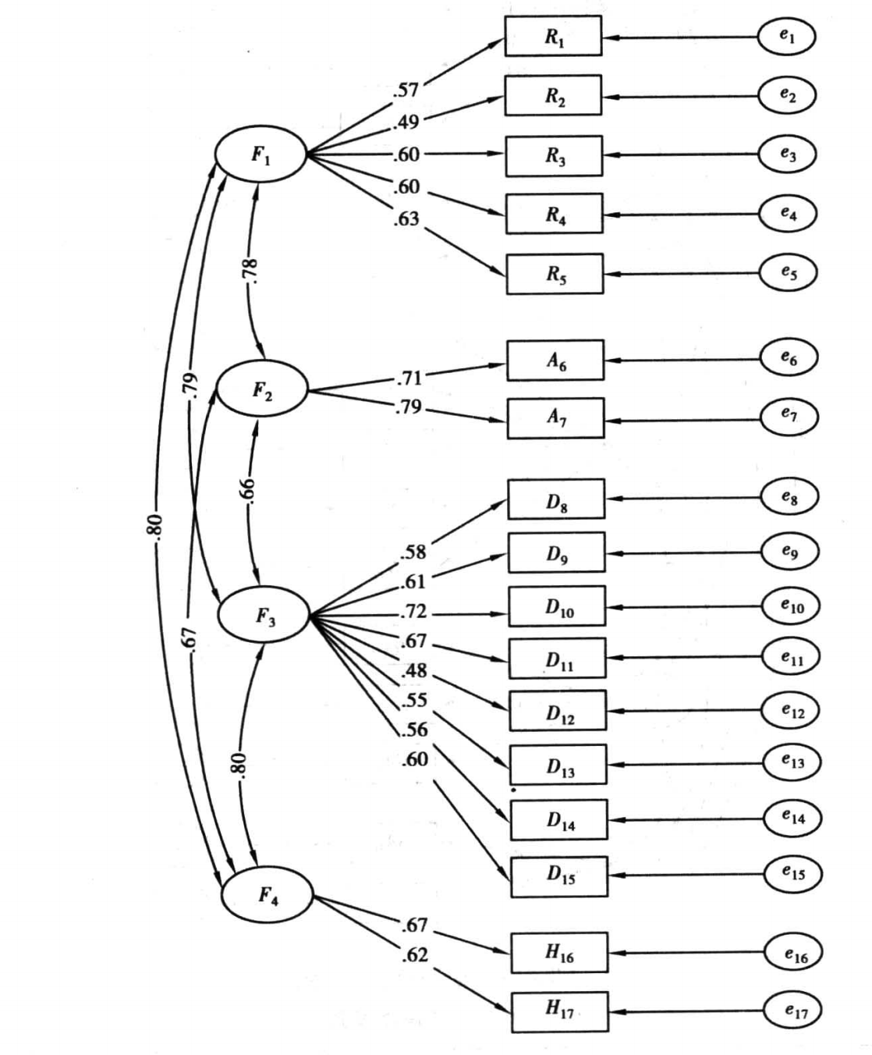
验证性因素分析

Slide 14
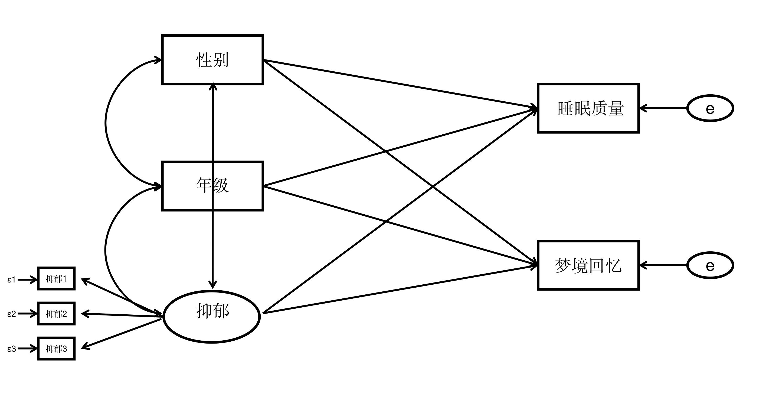
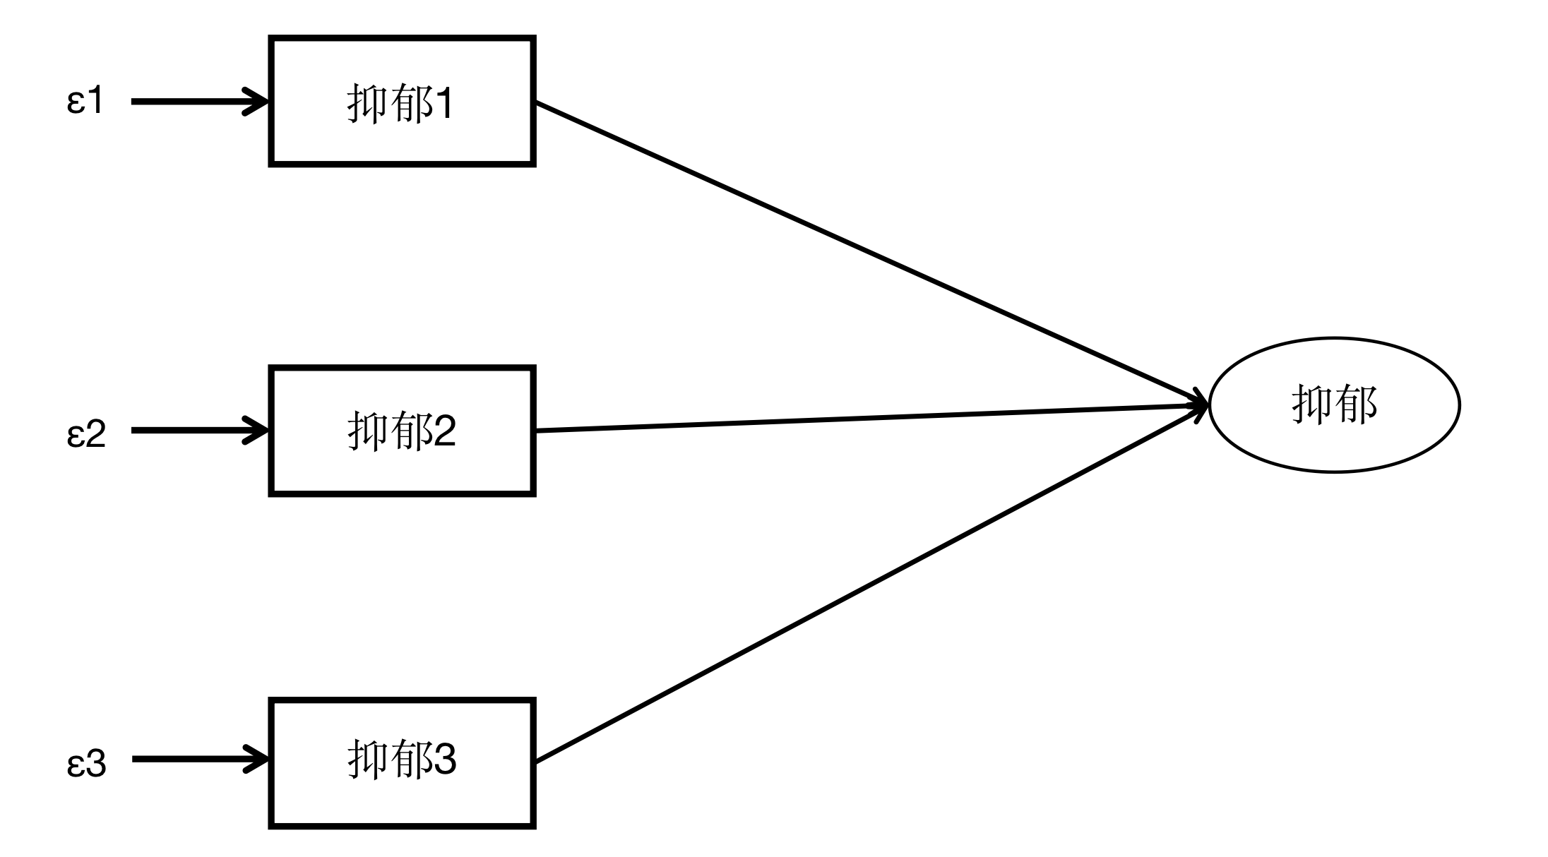
从回归到结构方程模型

Slide 15
结构方程模型
结构方程建模( Structural Equation Modeling,SEM)是通过对变量协方差进行关系建模的多元统计方法，由于是基于变量协方差进行的建模，所以结构方程模型常被称为协方差结构模型( Covariance Strueture Modeling, CSM)。在发展的早期，SEM 主要处理变量间的线性关系，所以也称作线性关系模型或简称 LISREL 模型(LInear Structural RELationship, LISREL)。随着研究的深入，非线性SEM 的发展也很迅速(Schumacker & Marcoulides，1998;Skrondal & Rabe-Hesketh，2004）。
一般来说,可以将结构方程模型分解成两个部分：测量模型和结构模型。测量模型涉及指标与潜变量之间的关系，主要处理的是潜变量的测量问题，排除误差对测量精确性的影响，单独的测量模型即为验证性因素分析模型。结构模型主要处理了显变量和显变量，潜变量和潜变量，潜变量和显变量之间的关系，单独的结构模型即为路径分析。

Slide 16
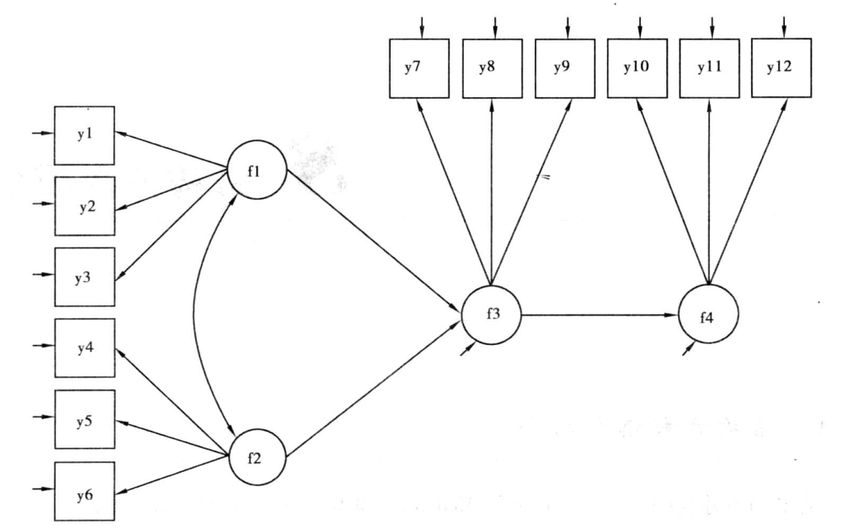
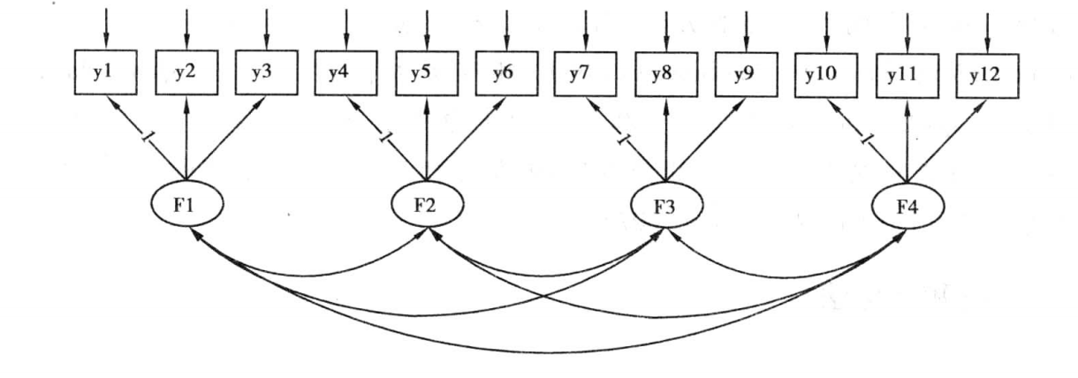
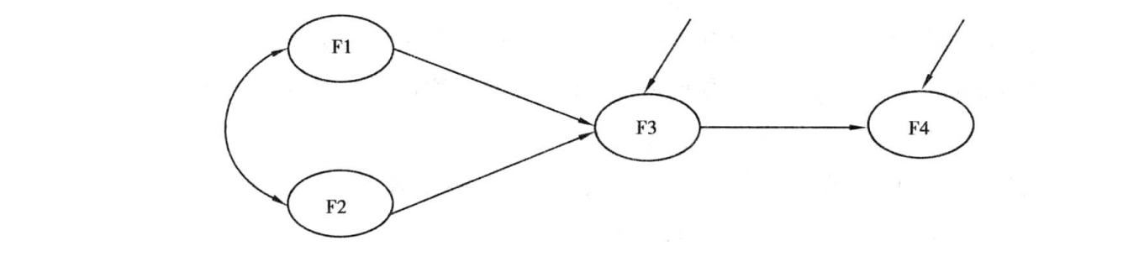
结构方程模型

Slide 17
从回归到结构方程模型
多元回归
（解决了多自变量问题）
路径分析
（解决了多因变量问题）
结构方程模型
因子分析
（一定程度上增加了测量的精确性）
潜变量模型

Slide 18
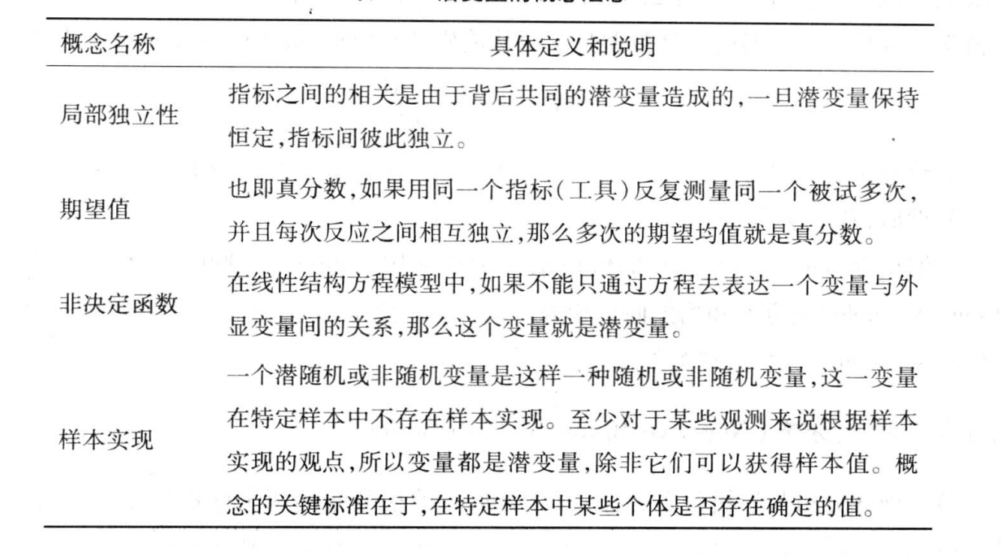
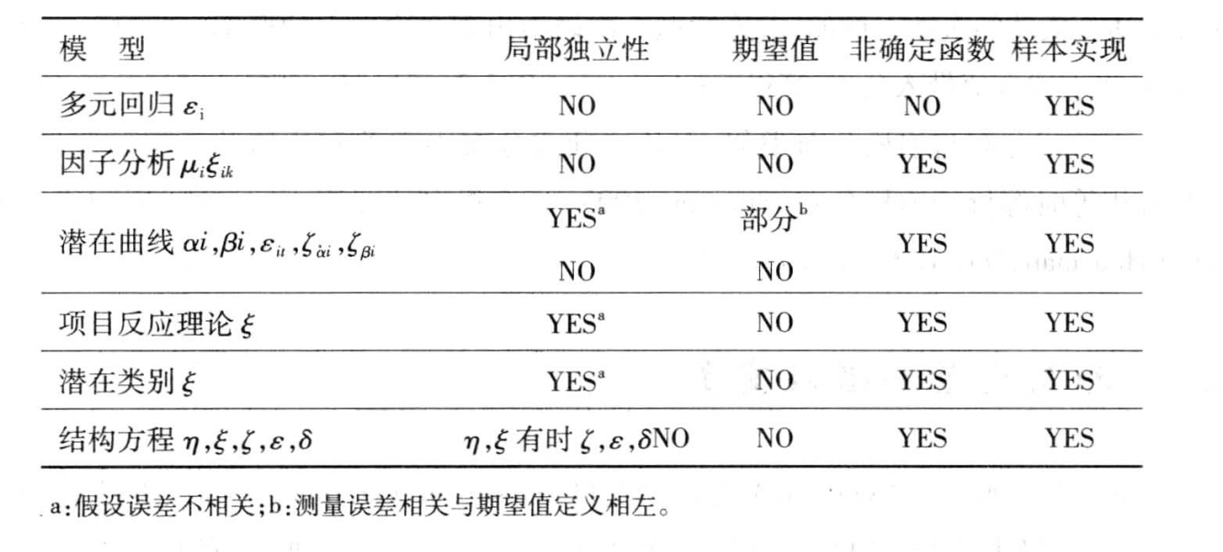
从SEM到潜变量模型
外显变量（Manifest Variable） 观测变量（Observed Variable）是指可以直接观测的变量如个体在量表/问卷条目上的得分或认知任务的结果等。外显变量可以是连续的、分类的或顺序的、计数的和名义的变量。
潜变量(Latent Variable) 通常是指不能直接观测的变量，需要借助外显的测量指标来估计（非定义）。
目前为止对于潜变量的定义很多，我们可以通过与潜变量类似的概念来理解，如建构(Constructs）、特质(Trait) 和因子( Factor）、维度(Dimension)潜类别( Latent Class等，这些概念经常替换使用，用于表达类似的意思。
（Bolen，2002）

Slide 19
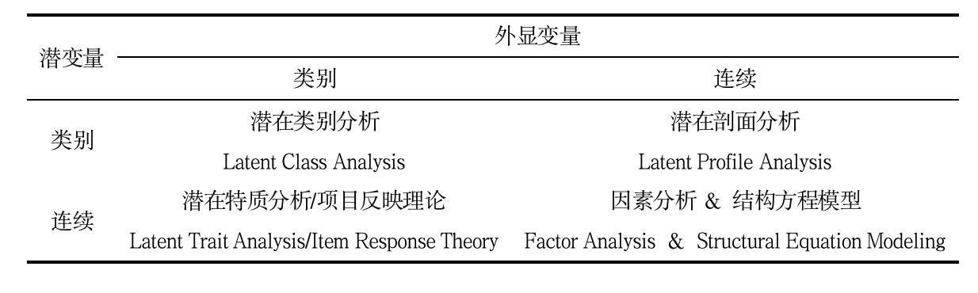
从SEM到潜变量模型

Slide 20
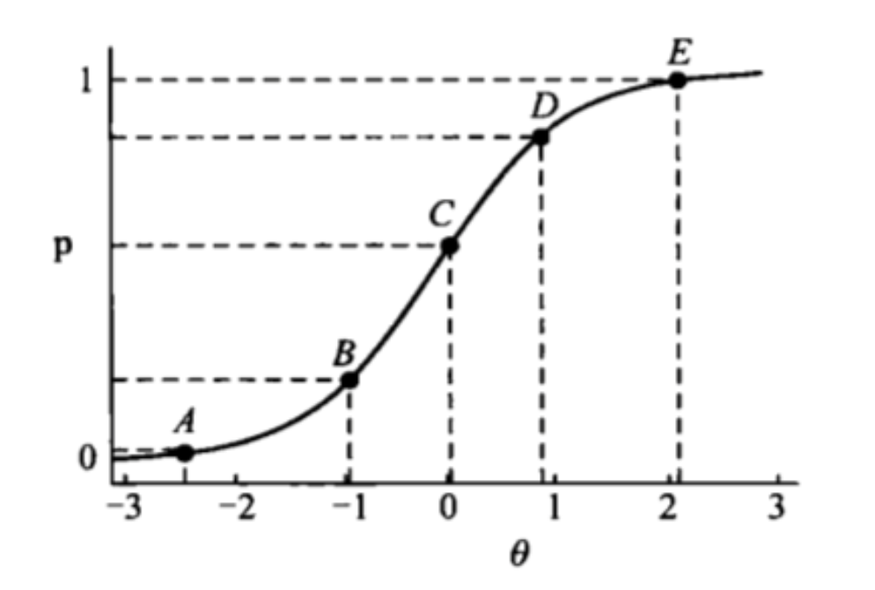
潜在特质分析
当潜变量为连续变量，外显指标为分类变量时，指标与潜变量之间的关系是非线性的，此时的分析方法称为项目反应理论或潜特质分析。项目反应理论目前主要用于大型能力测验，如 GRE 、TOFEL 等。近年来，将项目反应理论用于临床评估和人格测验等应用领域日渐增多。
随着考生的能力水平的变化，考生答对某题目的概率P(θ)也相应变化。这种描述考生能力水平与项目作答结果之间关系的数学模型被称为项目特征函数（item characteristic function, ICF），以图像表示则称为项目特征曲线（item characteristic curve, ICC）。

Slide 21
从SEM到潜变量模型

Slide 22

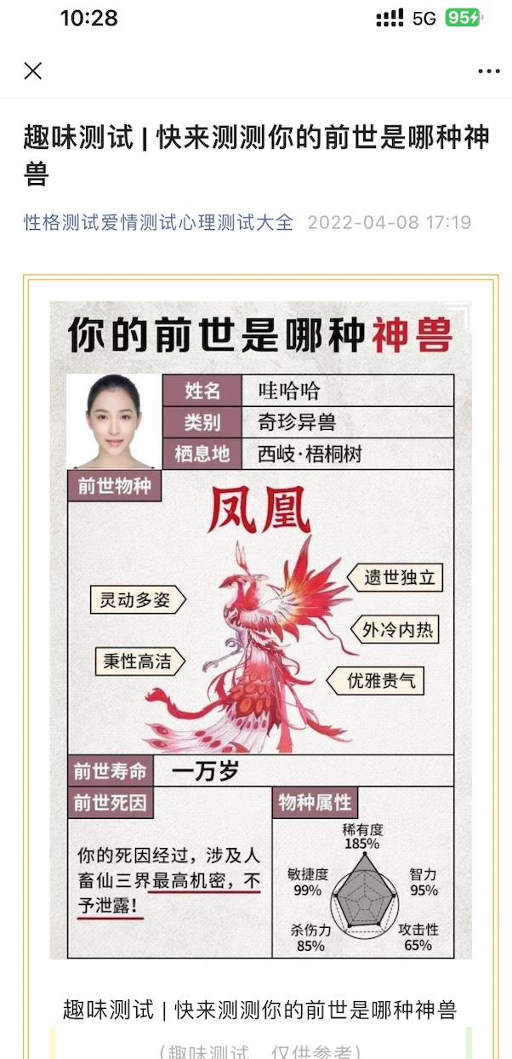
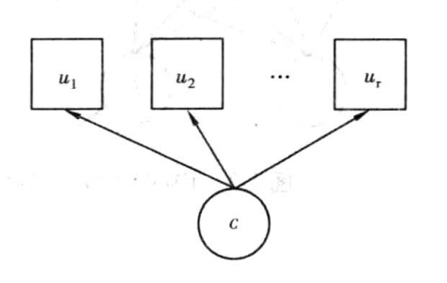
LCA和LPA
潜在类别分析
潜在类别分析(Latent Class Analysis, LCA;Lazarsteld& Henry,1968）是通过间断的潜变量即潜在类别( Class)来解释外显指标间的关联，使这种关联通过潜在类别变量来估计,进而维持其局部独立性的统计方法。
其基本假设是,外显变量各种反应的概率分布可以由少数互斥的潜在类别变量来解释，每种类别对各外显变量都有特定的倾向，当处理连续数据的时候被称为潜剖面分析。
假设有A、B.C三个外显变量，分别具有i、j、K个水平数，其彼此之间不相互独立。若存在一具有T个潜类别的潜变量X,其不仅可以解释A、B、C 三者间的关系，且在X的每个类别中，能够维持A、B、C这个三个外显变量的局部独立性，即为潜在类别分析，其数学模型为：

Slide 23
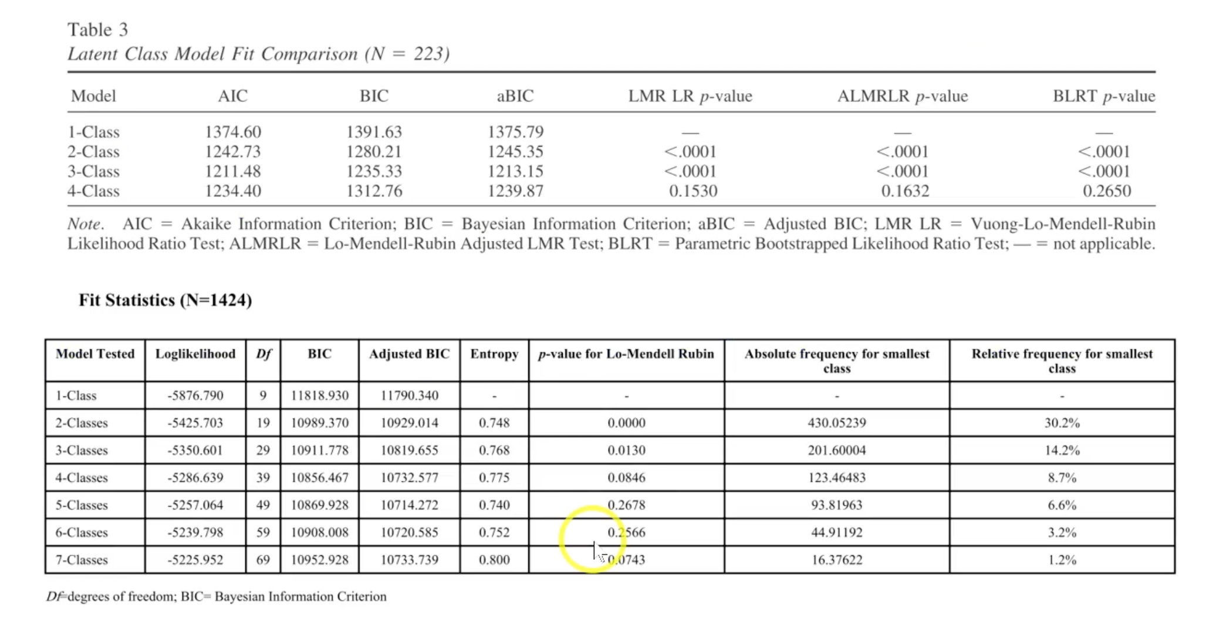
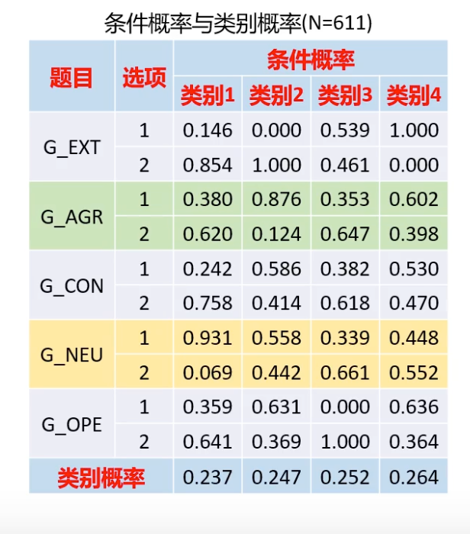
LCA和LPA
分类
or
聚类
entropy 熵
（auc acc）
条件概率矩阵

Slide 24
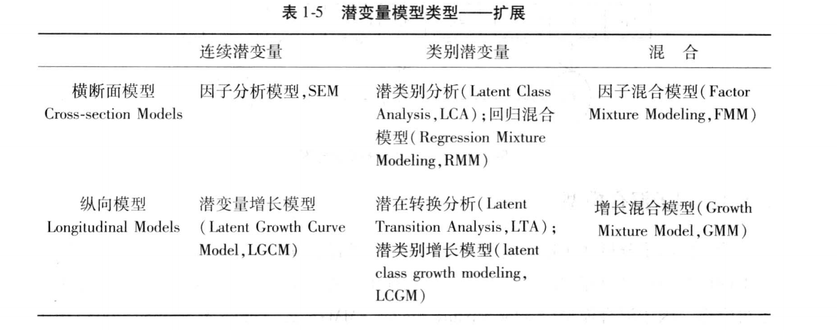
潜变量模型发展的几个趋势
1.从横向到纵向
2.从静态小样本到动态大样本
3.从主观报告到神经影像等客观数据
4.从单一模型到混合模型

Slide 25
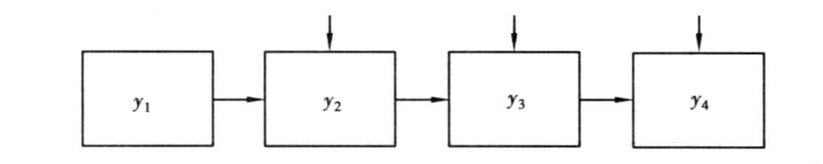
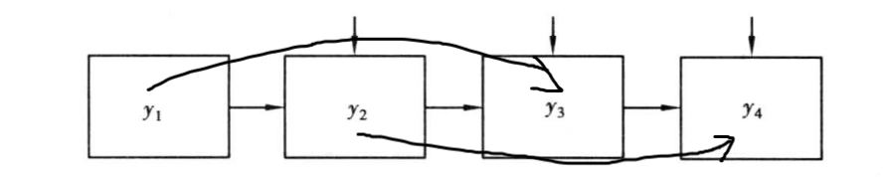
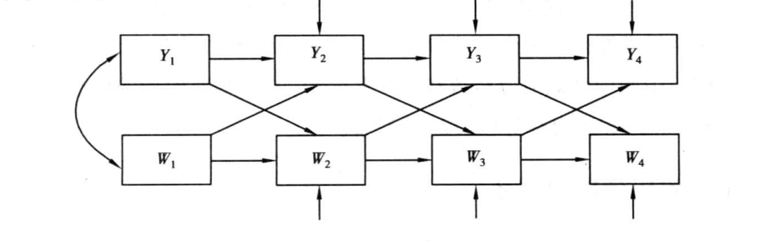
纵向潜变量模型
一阶自回归模型
什么是潜变量模型中纵向研究的定义？
1.研究变量随时间变化
2.研究变量追踪同一个体
3.研究变量重复测量
（Baltes&Nesselroade,1979；Hindley，1972）
纵向研究的意义？
1.研究individual的变化
2.比较individual变化在个体间的差异
......
DSEM
Dynamic Structural Equation Models 2018年
潜变量同理
自回归交叉滞后模型
潜变量同理

Slide 26
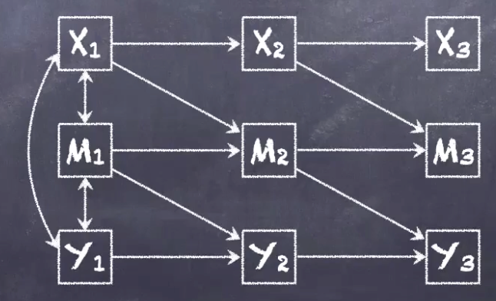
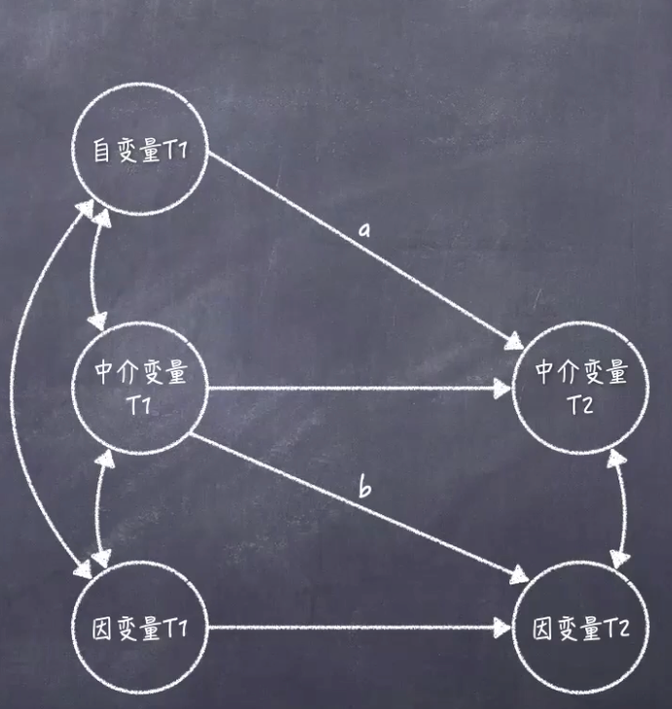
纵向潜变量模型
Testing mediational models with longitudinal data: questions and tips in the use of structural equation modeling.
Cole & Maxwell,2003

Slide 27
纵向潜变量模型

Slide 28
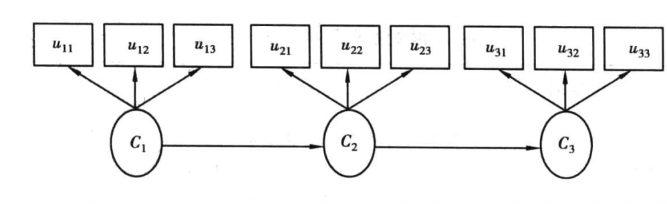
从SEM到潜变量模型
转换概率
量变起质变
但你怎么知道质变到底发生没有？
潜在转移分析(LTA)是一种将分类潜变量的横断面测量与变化的纵向描述相结合的统计技术，
包括三个方法论方面:(1)以人为中心的方法;(2)潜在范畴变量的使用;(3)纵向设计
（Carow，2010）
亚组稳定性
1.确定每个时间点的LCA模型
2.计算横断面潜类别结果
modal class assignment (mcaPk)。
3.自回归计算转换概率
4.在模型中加协变量、远端结果变量等

Slide 29
纵向潜变量模型

Slide 30
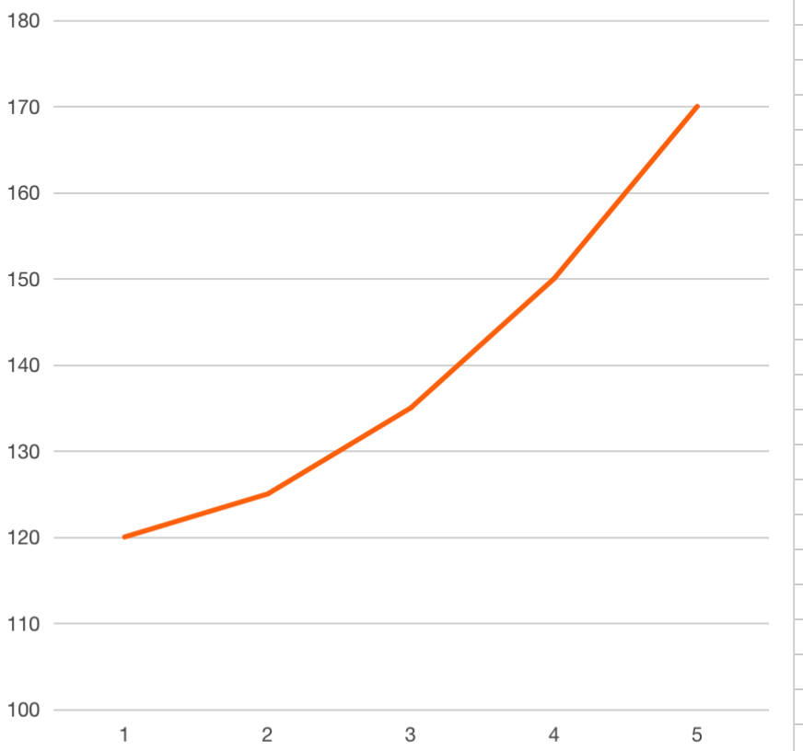

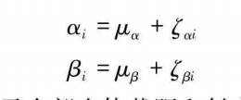

纵向潜变量模型
潜增长曲线模型们（Latent Growth Curve Models）
多水平模型和随机系数模型
个体的变化 →变量是如何随时间变化的
个体变化在个体间的差异→这种变化在个体间是否有差异
哪些变量可以影响个体的变化
α个体初始水平的潜分数
β个体随时间变化的潜速率
λ在t时间的得分
ε是测量误差
μ对应系数的均值
ξ对应系数的变异

Slide 31
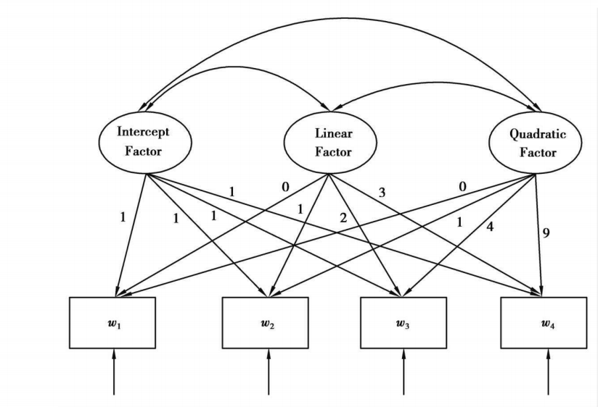
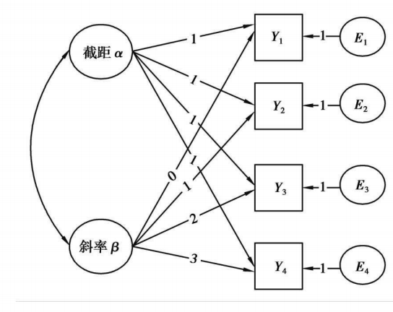
纵向潜变量模型
不包含解释变量的LGCM
μ对应系数的均值
ξ对应系数的变异
α个体初始水平的潜分数
β个体随时间变化的潜速率
λ在t时间的得分
ε是测量误差

Slide 32
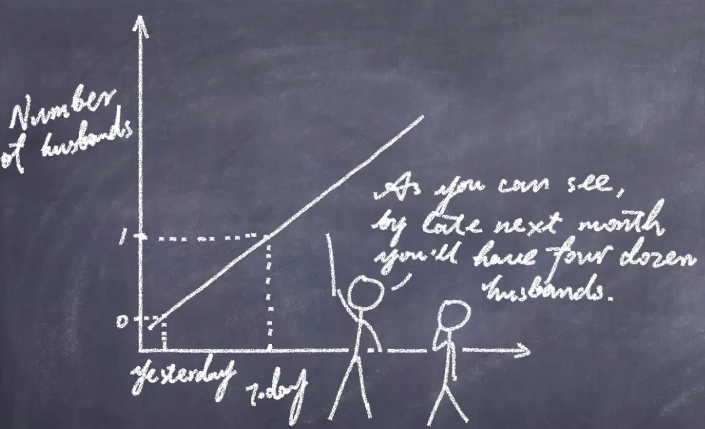
纵向潜变量模型
2018 2019 2020 2021

Slide 33
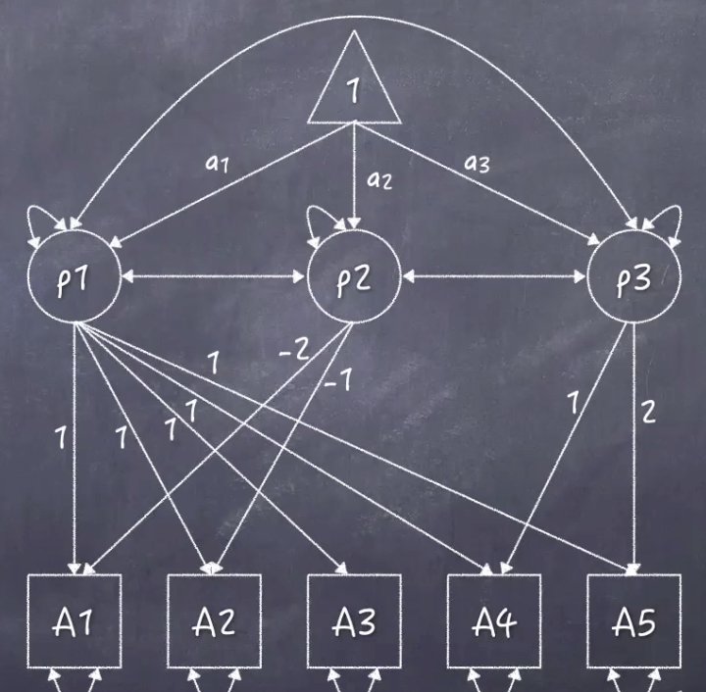
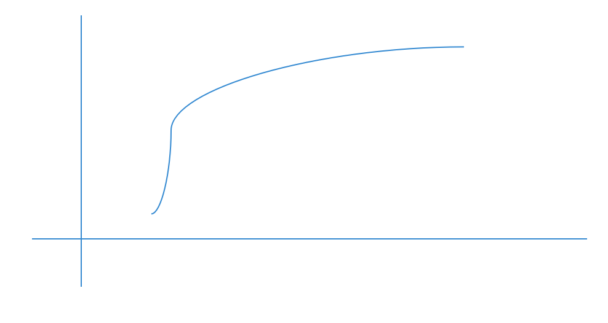
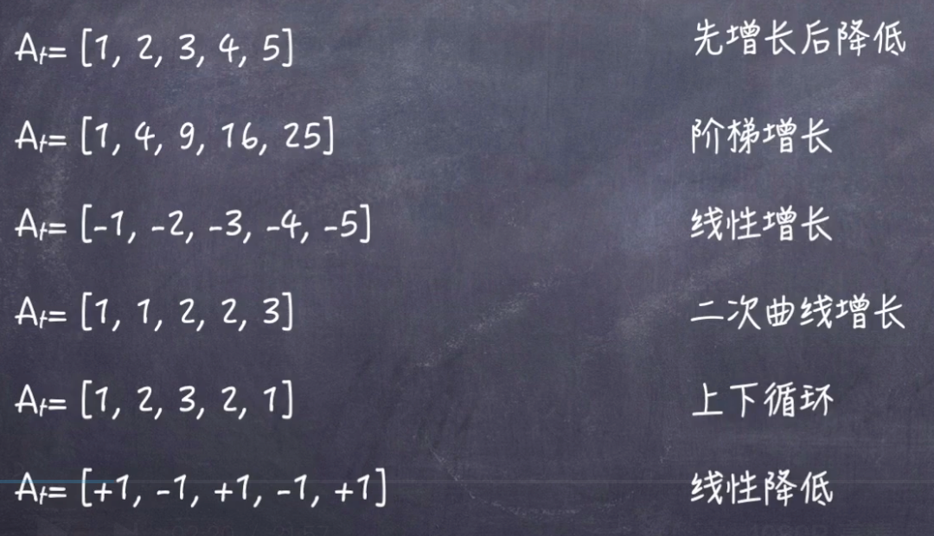
纵向潜变量模型
1.如果不是连续测量（2016 2019 2020 2022）specter
2.如果出现转折点
3.到底需要什么样的模型

Slide 34
纵向潜变量模型

Slide 35
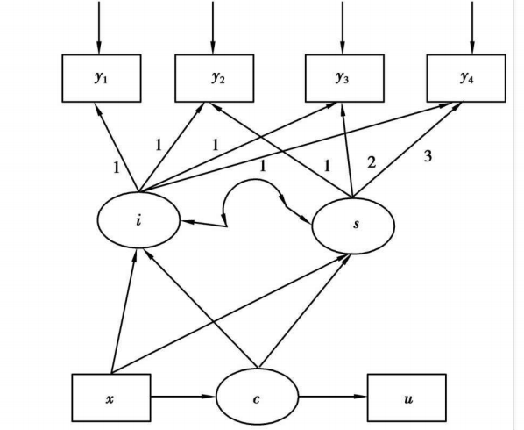
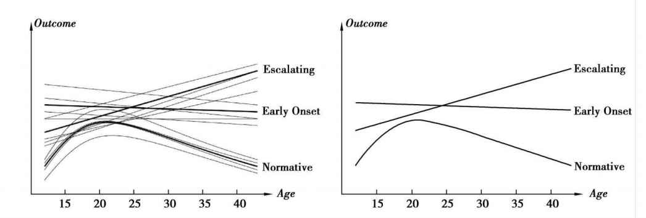
纵向潜变量模型
增长混合模型
Growth Mixture Modeling
GMM
潜类别增长模型
Latent Class Growth Analysis
LCGA

Slide 36
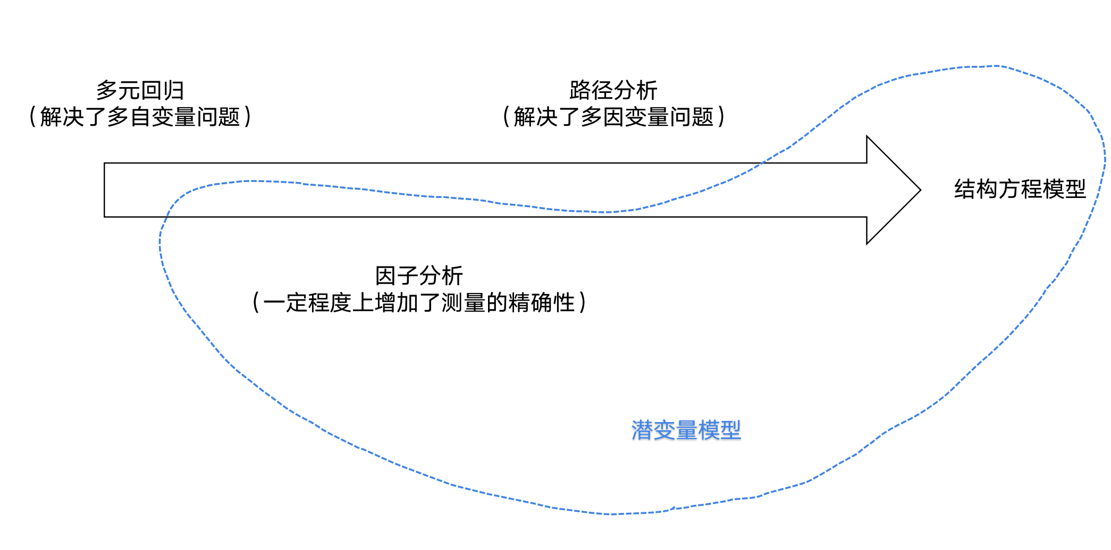
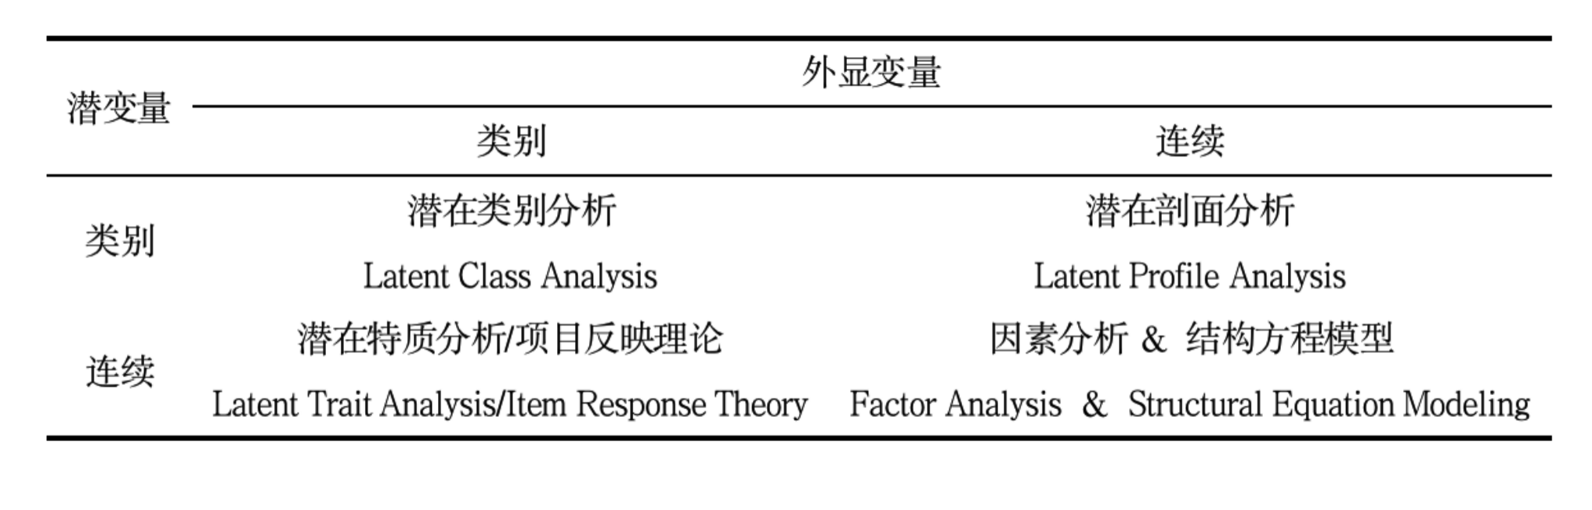
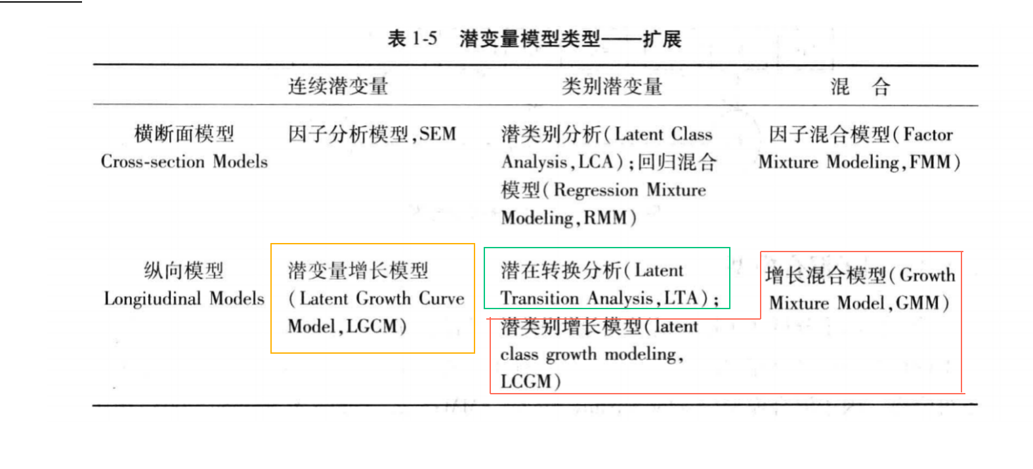
总结和反思
1.从回归到潜变量模型
2.学习模型的方法
3.一点自己最近的感悟

Slide 37
恳请批评指正
汇报人：孙浩楠

